Slide 1

Treści multimedialne - kodowanie, przetwarzanie, prezentacja
Odtwarzanie treści multimedialnych
Andrzej Majkowski

Slide 2

Szyfrowanie – algorytmy przestawieniowe
Iwona i Ireneusz Bujnowscy
,

Slide 3


Szyfrowanie
Kryptografia – nauka zajmująca się szyfrowaniem
Kryptoanaliza – zajmuje się deszyfrowaniem czyli łamaniem szyfrów
Kryptologia = kryptografia + kryptoanaliza
Klasyfikacja szyfrów:
  Szyfry symetryczne
    podstawieniowe
    przestawieniowe
  Szyfry asymetryczne czyli szyfrowanie z użyciem różnych kluczy

Slide 4
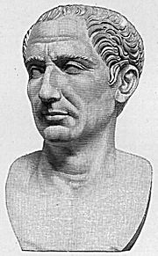
Szyfr Cezara
Przy pomocy tego szyfru podstawieniowego porozumiewali się Juliusz Cezar i Cyceron. To szyfr, który polegał na zastąpieniu każdej litery inną, leżącą w alfabecie o 3 pozycje w prawo.
Przyjrzyjmy się tabeli ilustrującej podstawienia
tekst | a | b | c | d | e | f | g | h | i | j | k | l | m | n | o | p | q | r | s | t | u | v | w | x | y | z
szyfr | d | e | f | g | h | i | j | k | l | m | n | o | p | q | r | s | t | u | v | w | x | y | z | a | b | c

Slide 5
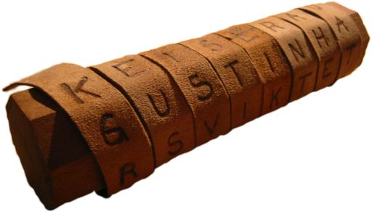
Szyfr Cezara – implementacja w C++
#include <iostream>
using namespace std;
string s;
int main()
{
cin<<s;
for (int i=0;i<s.size();i++)
{
s[i] = s[i]+3;
if (s[i] > 122) s[i] = s[i]-26;
cout << s[i];
}
cin.ignore(2);

Slide 6
Rot 13 – szyfr podstawieniowy
Szyfr ROT13 ma bardzo ważną cechę, która sprawia, że szyfr ten stał się popularny. Otóż przesunięcie o 13, przy 26 znakach alfabetu sprawia, że do szyfrowania i deszyfrowania można użyć takiego samego algorytmu.
tekst | a | b | c | d | e | f | g | h | i | j | k | l | m
szyfr | n | o | p | q | r | s | t | u | v | w | x | y | z

Slide 7
Szyfr Atbash – szyfr podstawieniowy
Algorytm szyfrujący polega na wyborze liter leżących symetrycznie po przeciwnej stronie alfabetu.
Tak więc litera ‘a’ zostanie zastąpiona literą ‘z’, a litera ‘z’ literą ‘a’.
Z pozostałymi literami postępujemy podobnie.
tekst | a | b | c | d | e | f | g | h | i | j | k | l | m | n | o | p | q | r | s | t | u | v | w | x | y | z
szyfr | z | y | x | w | v | u | t | s | r | q | p | o | n | m | l | k | j | i | h | g | f | e | d | c | b | a

Slide 8
Szyfr Playfaira – szyfr przestawieniowy
M | U | Z | Y | K
A | B | C | D | E
F | G | H | I/J | L
N | O | P | Q | R
S | T | V | W | X
Tworzymy tablicę 5x5 słowo – klucz na początku
  w naszym przypadku słowo-klucz-> muzyk,
  dalej uzupełniamy alfabetem (łacińskim -26 znakowym)
Tekst do zaszyfrowania dzielimy na pary
  np. tekst do zaszyfrowania: informatyk->
  in-fo-rm-at-yk
szyfrujemy parami:
jeśli para jest po przekątnej, to bierzemy parę z drugiej przekątnej
jeśli para jest w kolumnie, to bierzemy parę pod nią, z zawinięciem kolumny
jeśli para jest w wierszu, to bierzemy parę po prawej, z zawinięciem wiersza
Szyfrogram to: fq-gn-kn-bs-km

